Slide 1
Жизнь без наркотиков в рамках конкурса «Область без наркотиков»
Подготовила: Черненко Ксения, ученица 8 класса,
ГКОУ ЛО «Сланцевская школа-интернат
Педагог: Крупенина Н.К., воспитатель

Slide 3
Наркомания — это очень страшная болезнь, так как она выражается в болезненной зависимости от каких бы то ни было наркотических средств. Наркотик убивает самых сильных, умных и волевых людей. С ним справиться не может почти никто. Наркотики — это беда для здоровья.

Slide 4
Под постоянным воздействием наркотических веществ человек становится все более и более замкнутым, грубым, утрачивая родственные, дружеские и другие социальные связи, утрачивая практически все культурные и моральные ценности. Все это становится возможным из-за ярко выраженных нарушений в центральной нервной системе и мозге. Именно мозг — главная мишень наркотических средств.

Slide 5
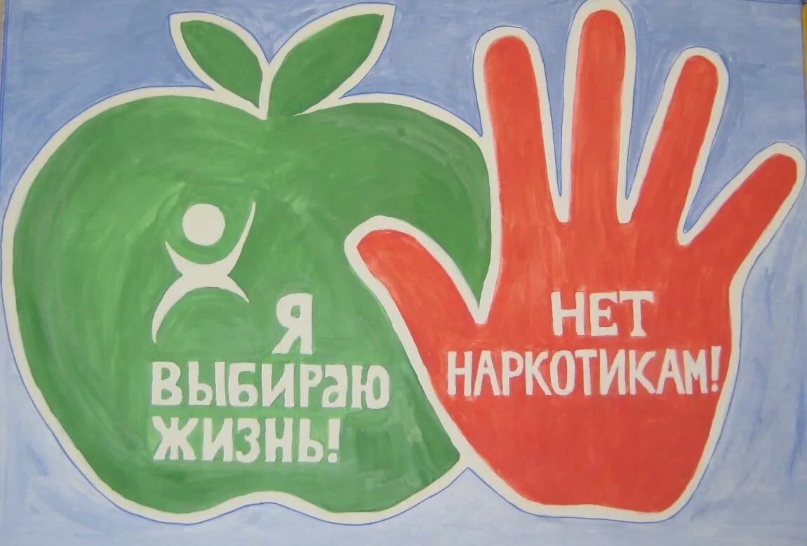

Slide 6
НАРКОТИКАМ – НЕТ!
Наркотикам – нет! Скажи всем друзьям.
Наркотикам – нет! Скажи себе сам.
Наркотики – плохо! Знай всегда.
Наркотики – смерть! Убьёшь себя.

